Slide 1
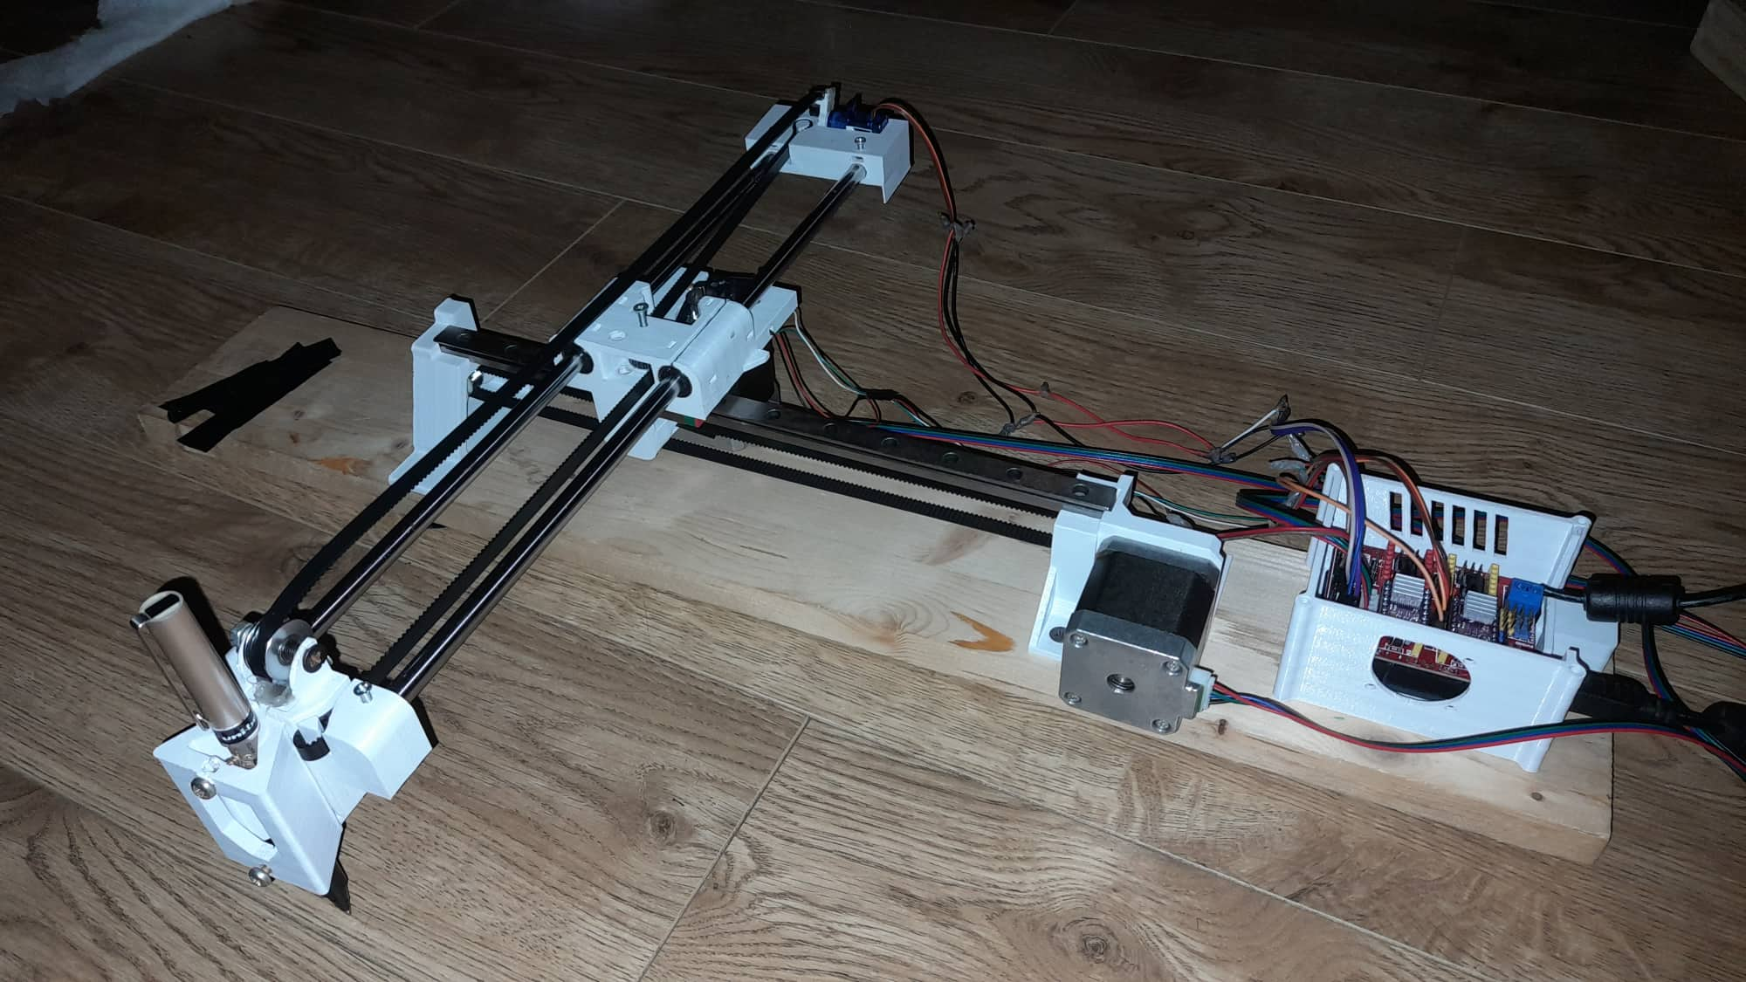
CNC Pen Plotter

Slide 2
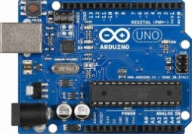
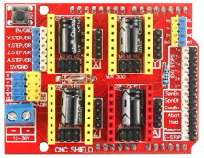
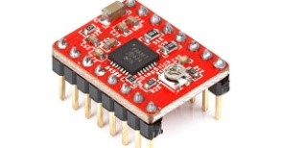
გამოყენებული ნაწილები
Arduino uno
CNC shield
A4988
open-source მიკრო კონტროლერი
უზრუნველყოფს Arduino მიკროკონტროლერს სტეპერ ძრავების მართვისა და ყველა სხვა ფუნქციის გასაშვებად
ძრავის დრაივერი ჩაშენებული თარჯიმანით მარტივი მუშაობისთვის

Slide 3
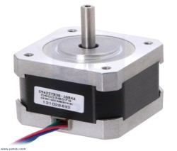
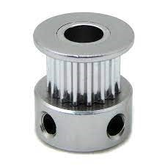
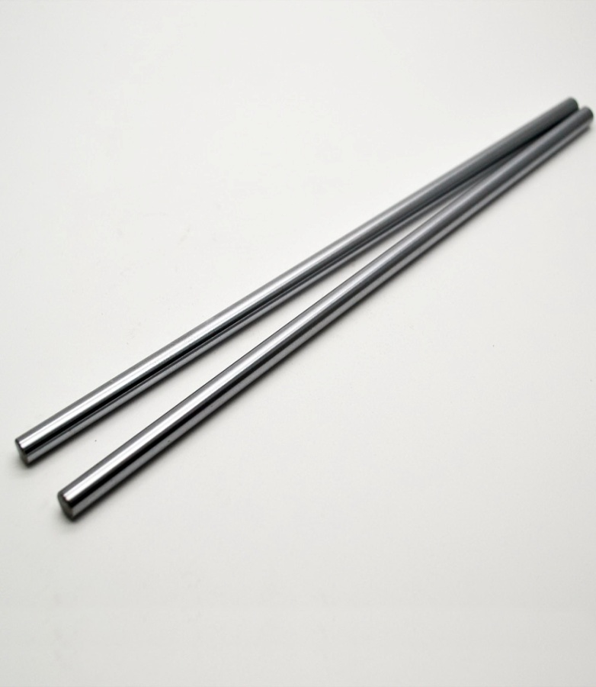
გამოყენებული ნაწილები
Nema 17 - ბიჯური ძრავი
Z ძრავის კბილანა ქრომირებული ღერძი

Slide 4
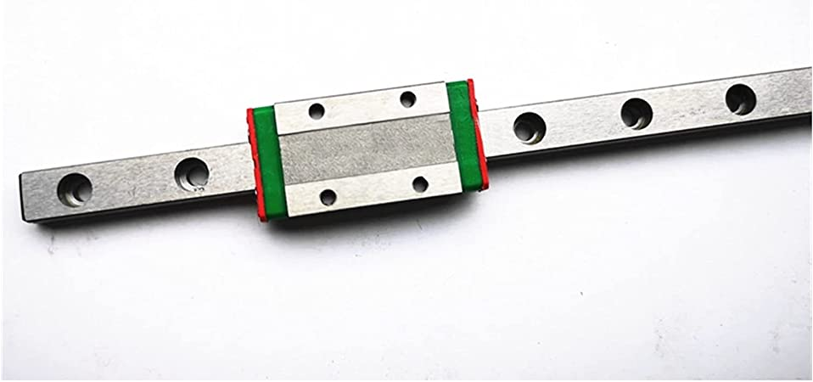
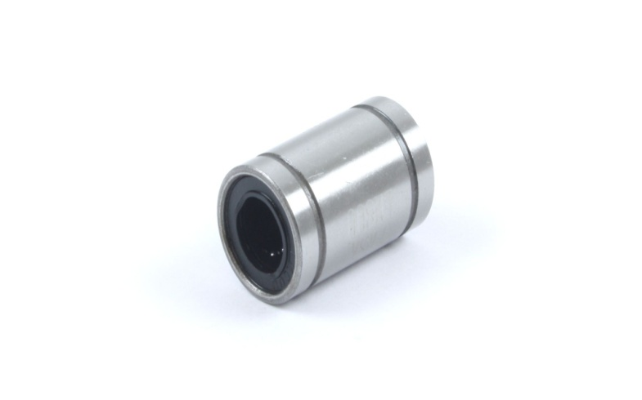
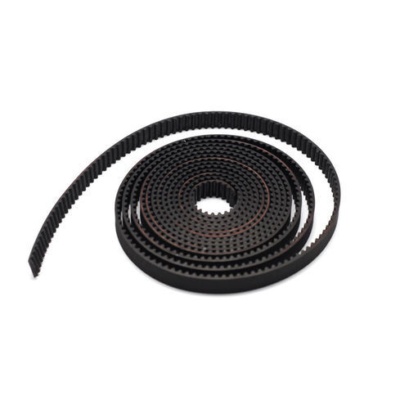
გამოყენებული ნაწილები
წრფივი მოძრაობის რელსი
წრფივი მოძრაობის საკისარი
ღვედი gt2

Slide 5
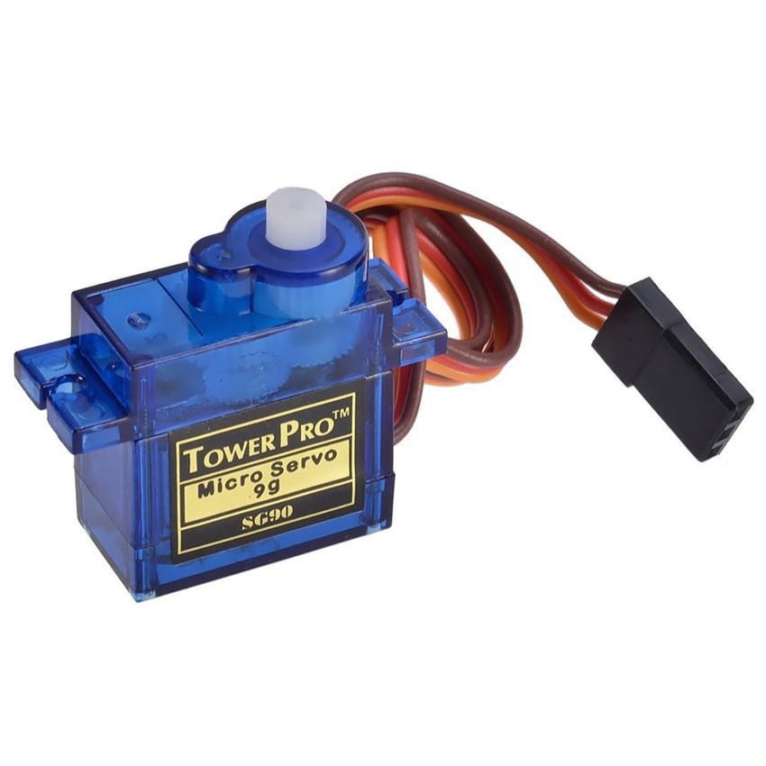
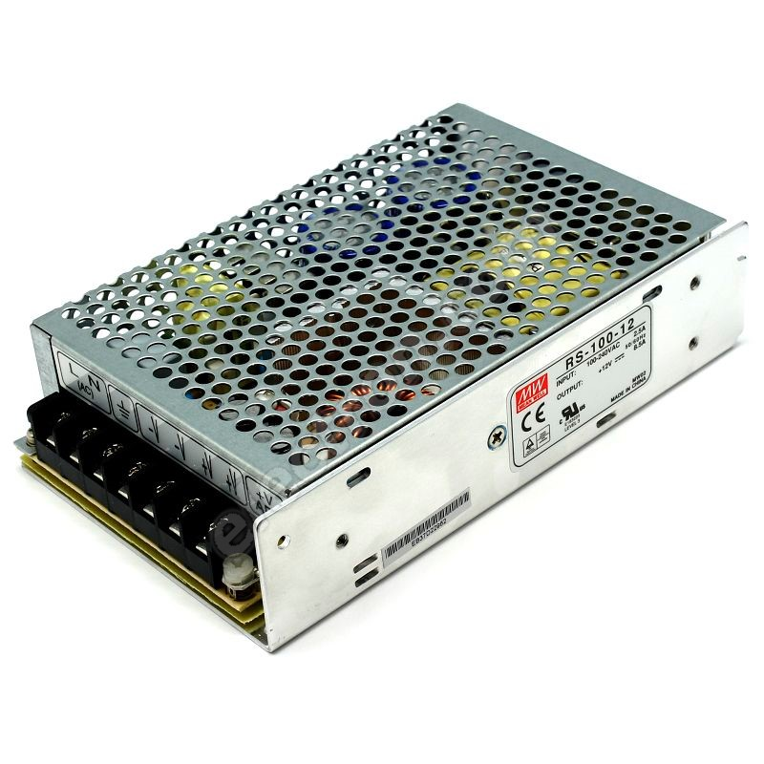
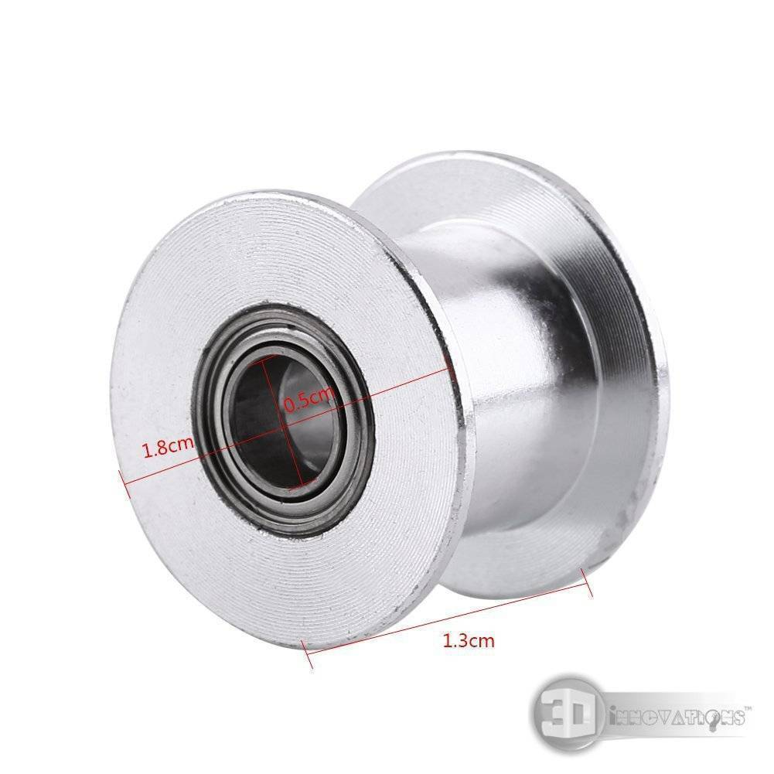
გამოყენებული ნაწილები
სერვო ძრავი
12V2A
GT2 გორგოლაჭი
კალმის კონტრილისთვის
კვების ბლოკი

Slide 6
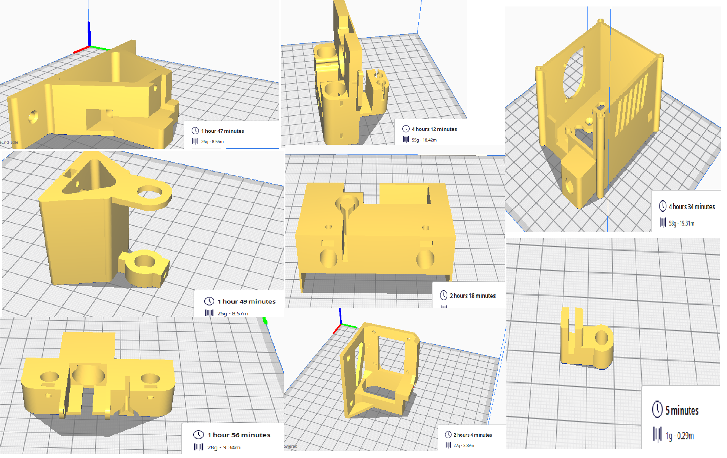
3D პრინტერის ფოტოები

Slide 7
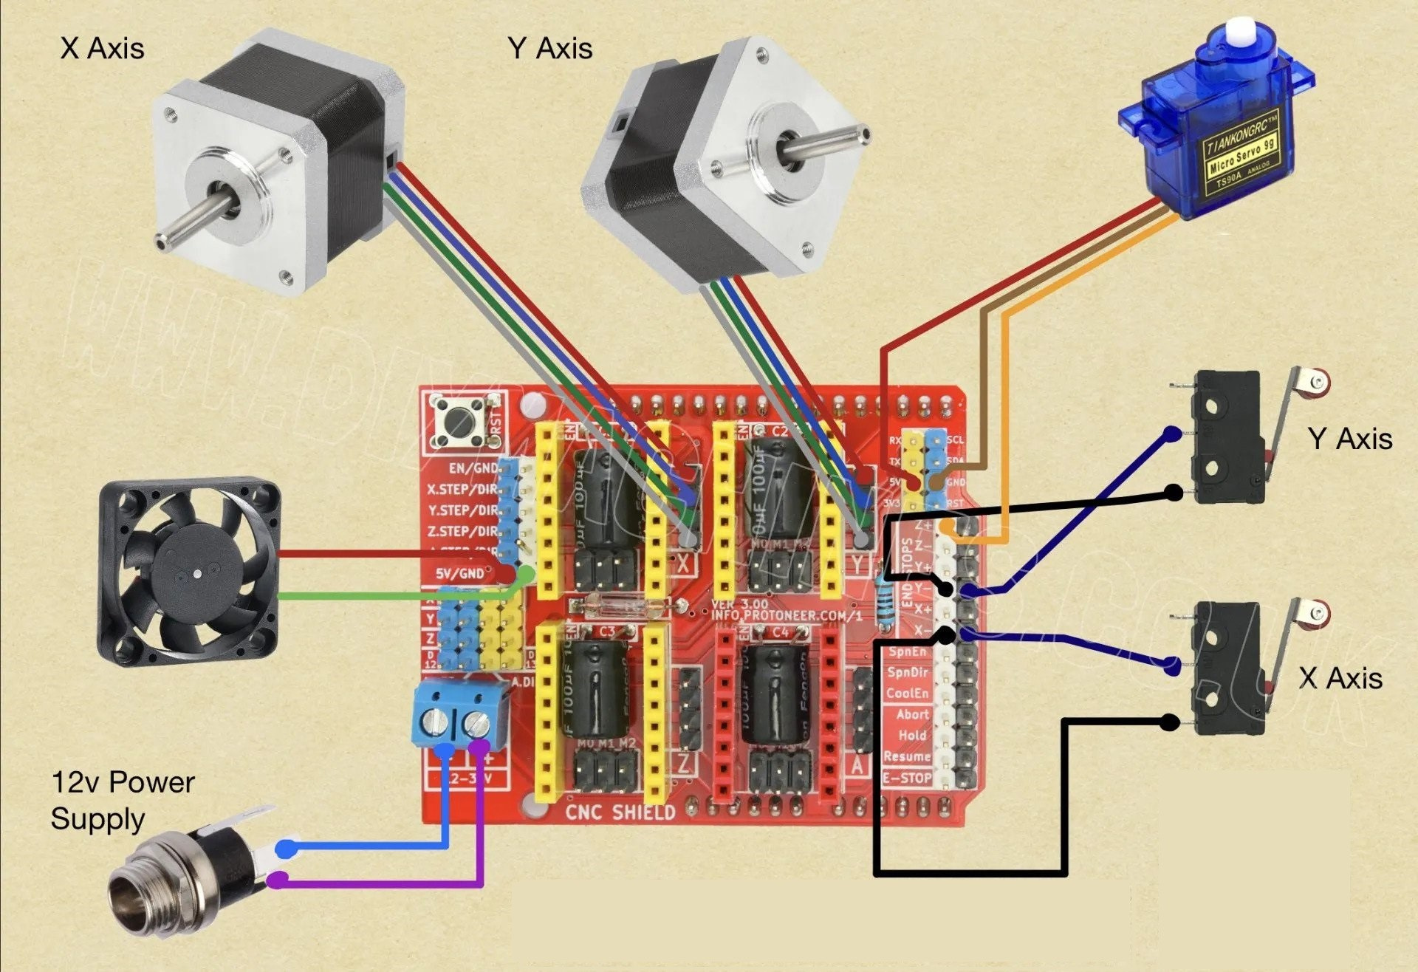
ნაწილების დაერთება CNC shield_ზე

Slide 8
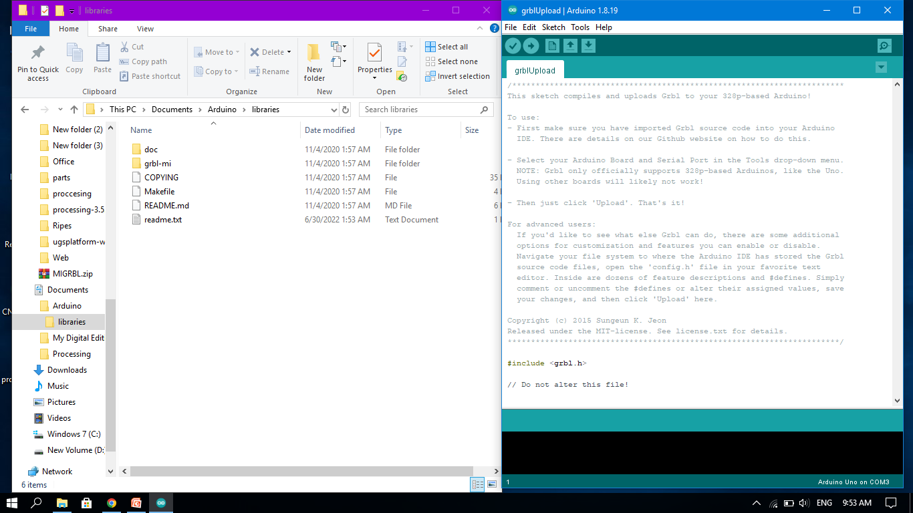
GRBL-MI ბიბლიოტეკა

Slide 9
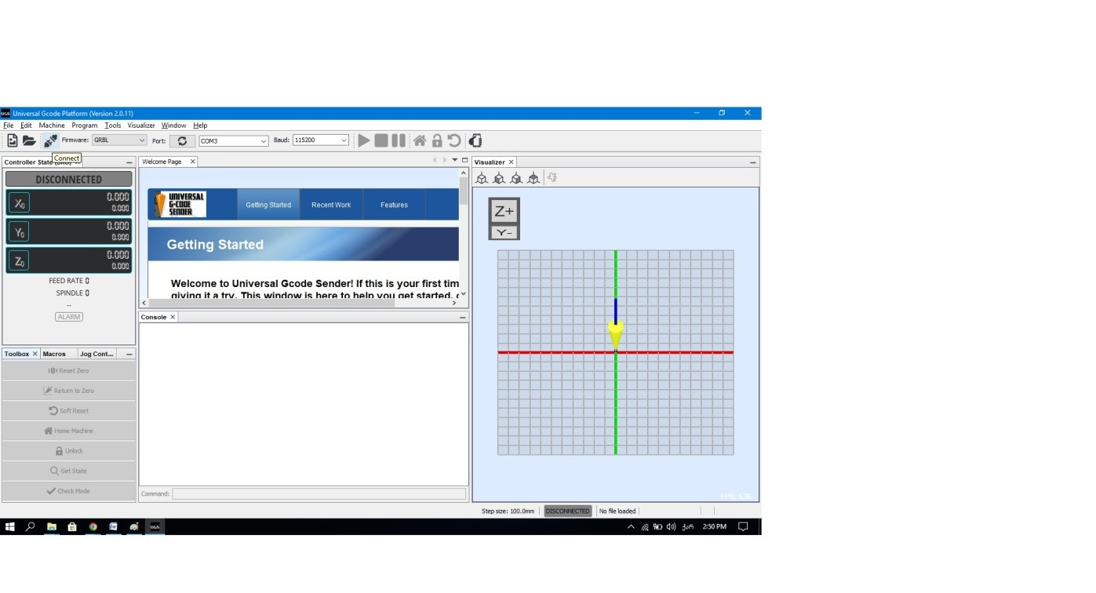
პროგრამული ნაწილი
UGS (universal gcode sender)

Slide 10
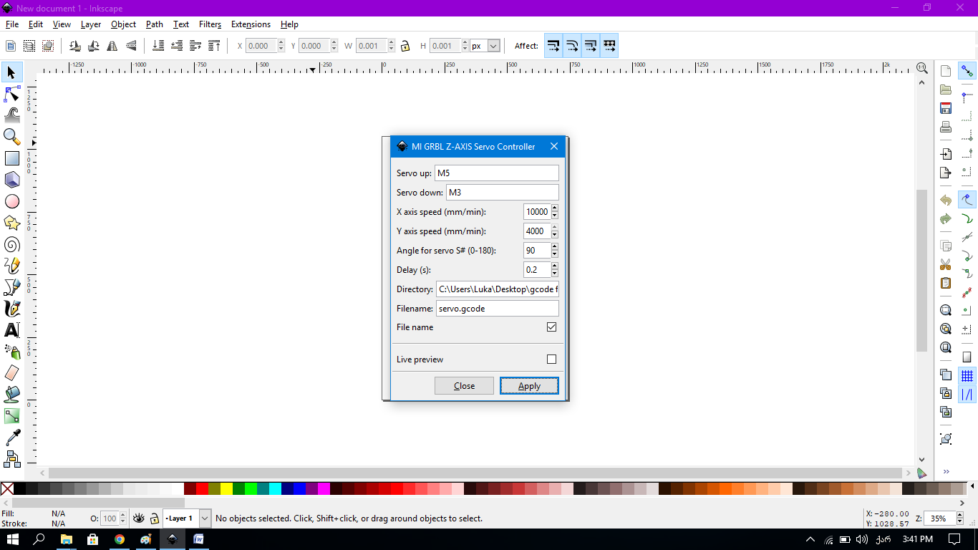
პროგრამული ნაწილი
Incscape Gcode_ის გენერირებისთვის

Slide 11
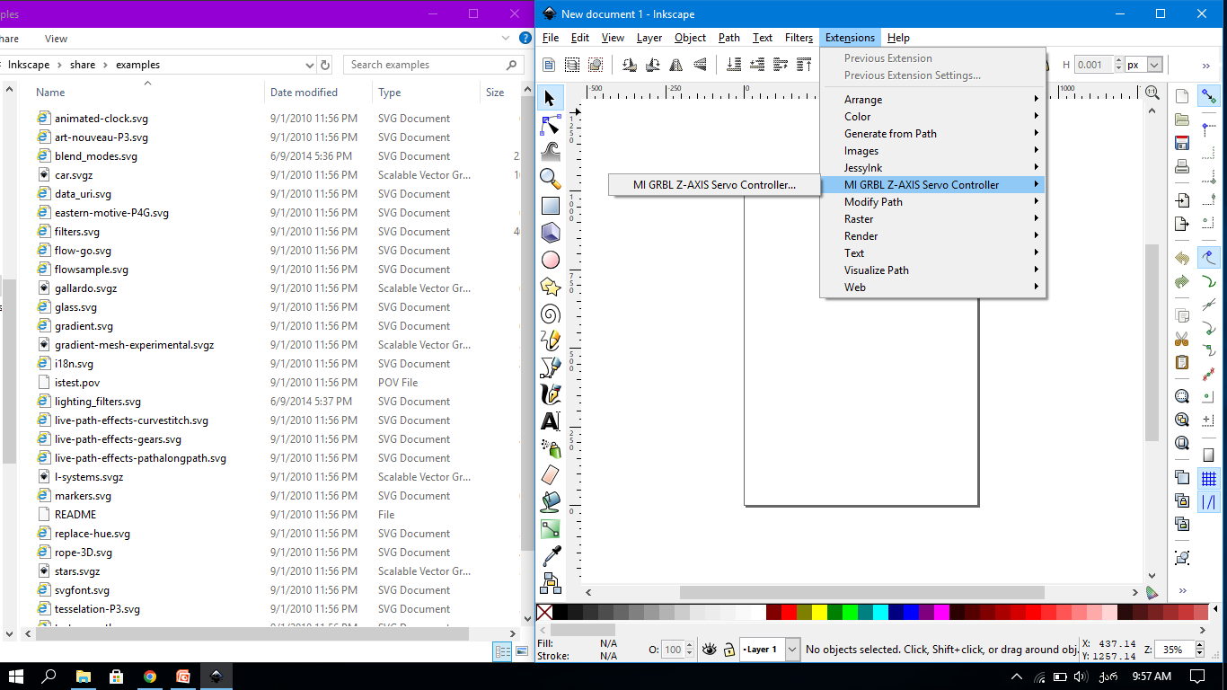
MI-GRBL Z-AXIS SERVO Controller

Slide 12
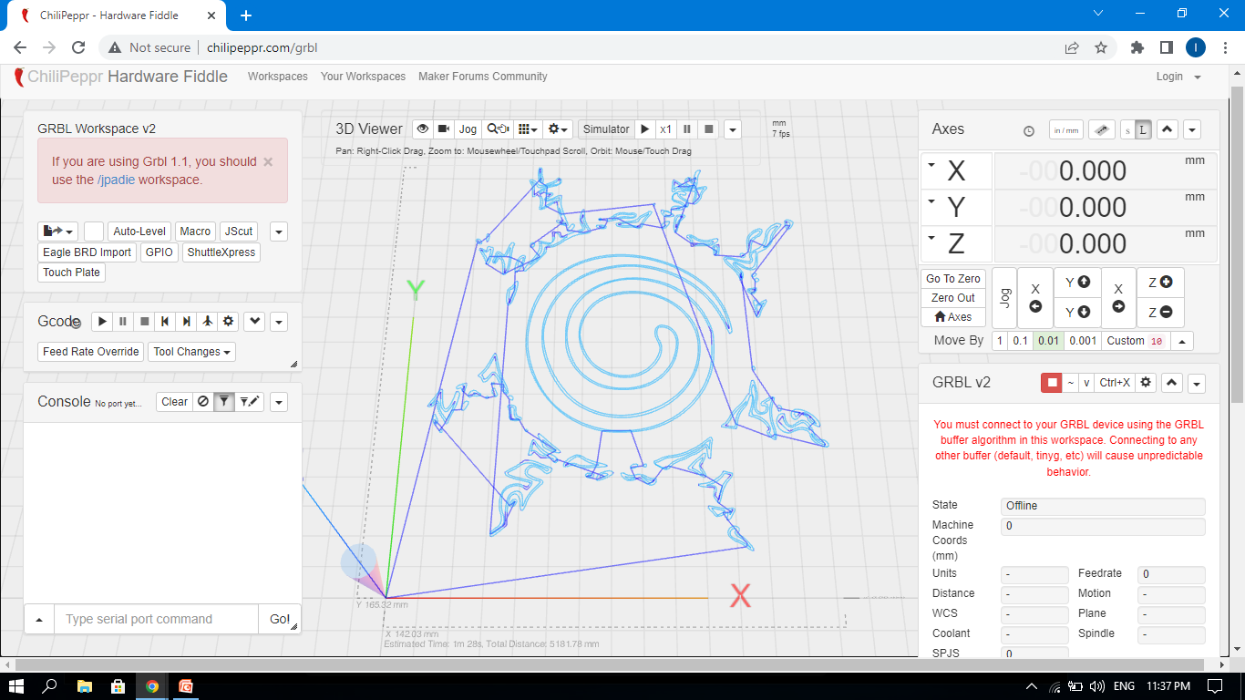
პროგრამული ნაწილი
საიტი

